Slide 1
Buổi 2 – Vận hành OpenStack trên Dashboard

Slide 2
NỘI DUNG
I. Project Management
II. User Management
III. Network Management
IV. VM Management
V. Triển khai dự án bằng Heat templates

Slide 3
I. PROJECT MANAGEMENT
1. Tạo project và thiết lập quota
2. Cập nhật thông tin project
3. Xóa project

Slide 4
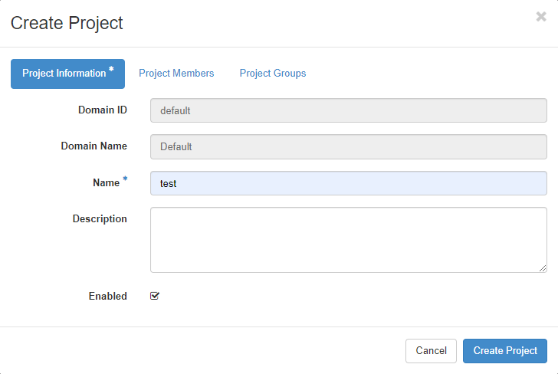
I. PROJECT MANAGEMENT
1. Tạo project và thiết lập quota
Để thêm 1 project vào Identity > Projects > Create Project

Slide 5
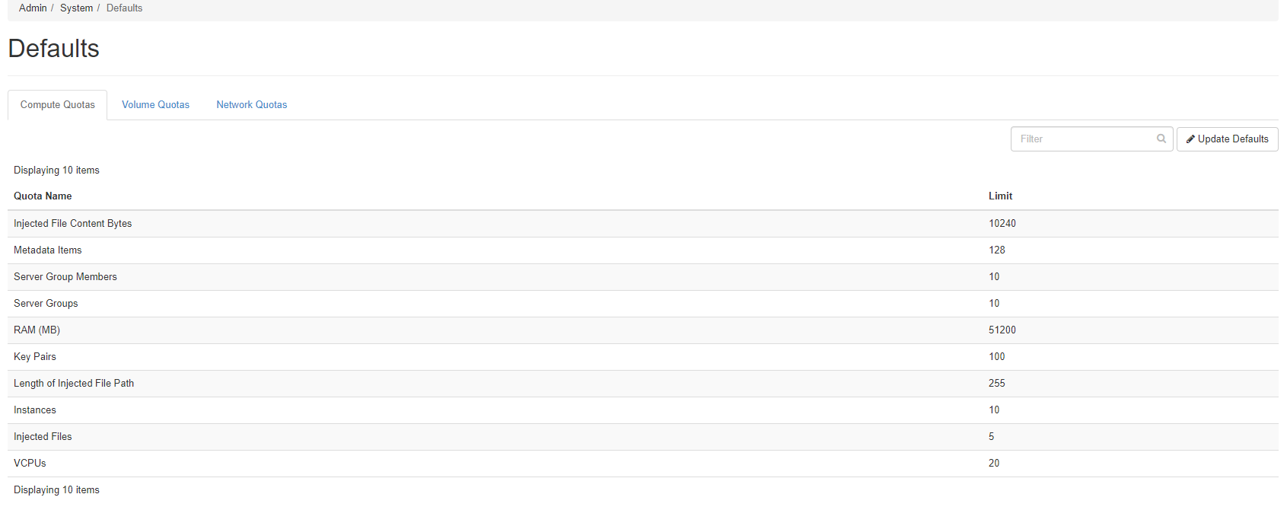
I. PROJECT MANAGEMENT
1. Tạo project và thiết lập quota
Thiết lập quota cho các project
Review lại các tham số quota mặc định, vào Admin > System > Defaults

Slide 6
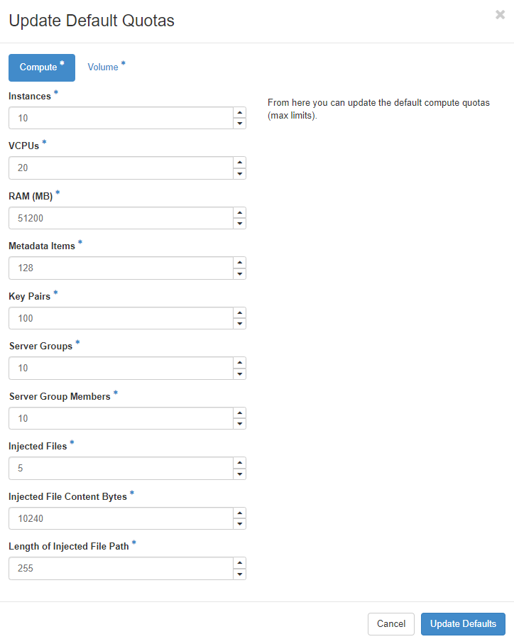
I. PROJECT MANAGEMENT
1. Tạo project và thiết lập quota
Cập nhật lại quota cho các project
Để cập nhật quota cho các project, vào Admin > System > Defaults > Update Defaults

Slide 7
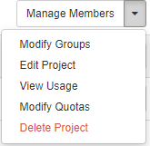
I. PROJECT MANAGEMENT
2. Cập nhật thông tin các project
Để chỉnh sửa thông tin project vào Identity > Projects chọn cột hành động của project muốn sửa và chọn tùy chọn cần sửa

Slide 8
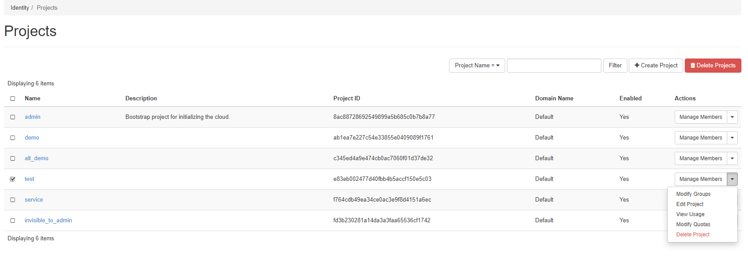
I. PROJECT MANAGEMENT
3. Xóa project
Bước 1: Xóa toàn bộ các tài nguyên của project trước khi xóa project:
Máy ảo
Snapshots, volumes
Private network, routers
Security groups
Bước 2: Xóa 1 project vào Identity > Projects chọn Project muốn xóa rồi ấn vào Delete Projects

Slide 9
II. USER MANAGEMENT
1. Tạo/sửa/xóa 1 người dùng
2. Cấu hình đăng nhập bằng OTP
3. Đăng nhập qua OTP
4. Remove OTP

Slide 10
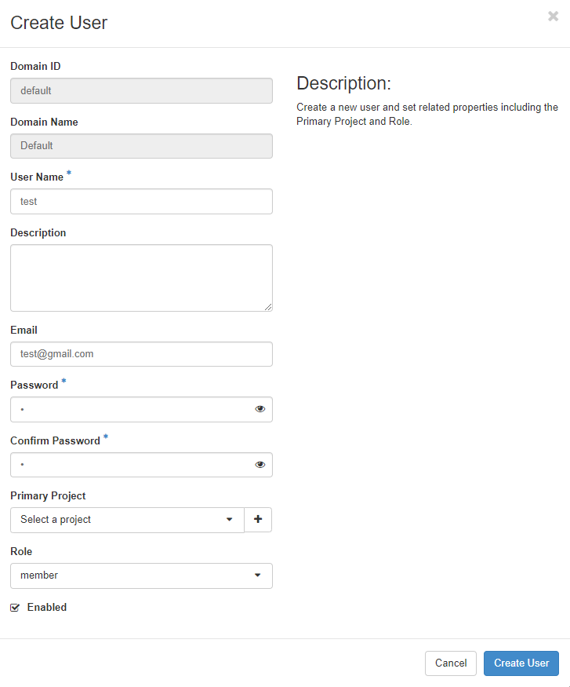
II. USER MANAGEMENT
1. Tạo/sửa/xóa 1 người dùng
Thêm người dùng
Để thêm 1 người dùng vào Identity > Users > Create User. Nhập các thông tin, chú ý:
Primary Project: lựa chọn project mà user được tham gia. Đây là project mặc định mà user sẽ làm việc. Một user có thể join vào nhiều project khác nhau
Role: chọn user hoặc admin.

Slide 11
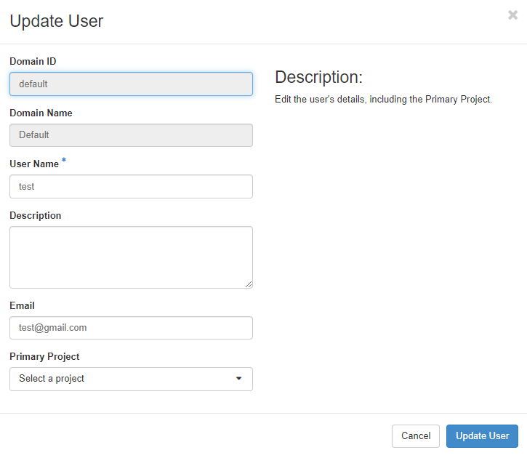
II. USER MANAGEMENT
1. Tạo/sửa/xóa 1 người dùng
Chỉnh sửa người dùng
Để chỉnh sửa 1 người dùng vào Identity > Users > Edit (chọn vào phần người dùng muốn sửa)

Slide 12
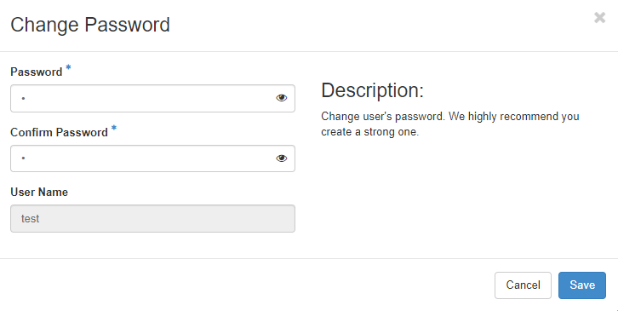
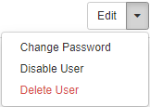
II. USER MANAGEMENT
1. Tạo/sửa/xóa 1 người dùng
Chỉnh sửa người dùng
Đổi mật khẩu người dùng chọn Change Password trên thanh hành động của user đó

Slide 13
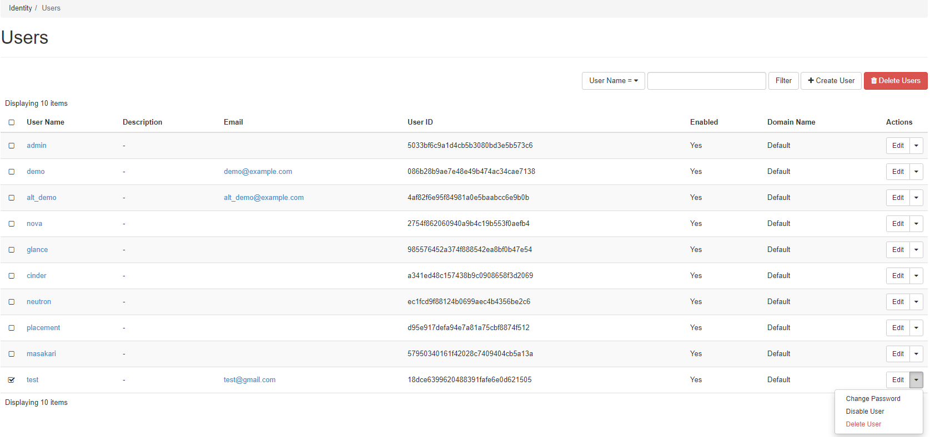
II. USER MANAGEMENT
1. Tạo/sửa/xóa 1 người dùng
Xóa người dùng
Để xóa 1 người dùng vào Identity > Users chọn user muốn xóa rồi ấn Delete Users

Slide 14
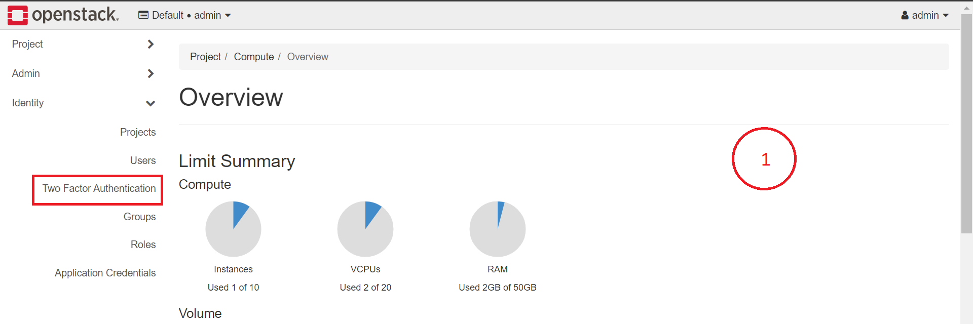
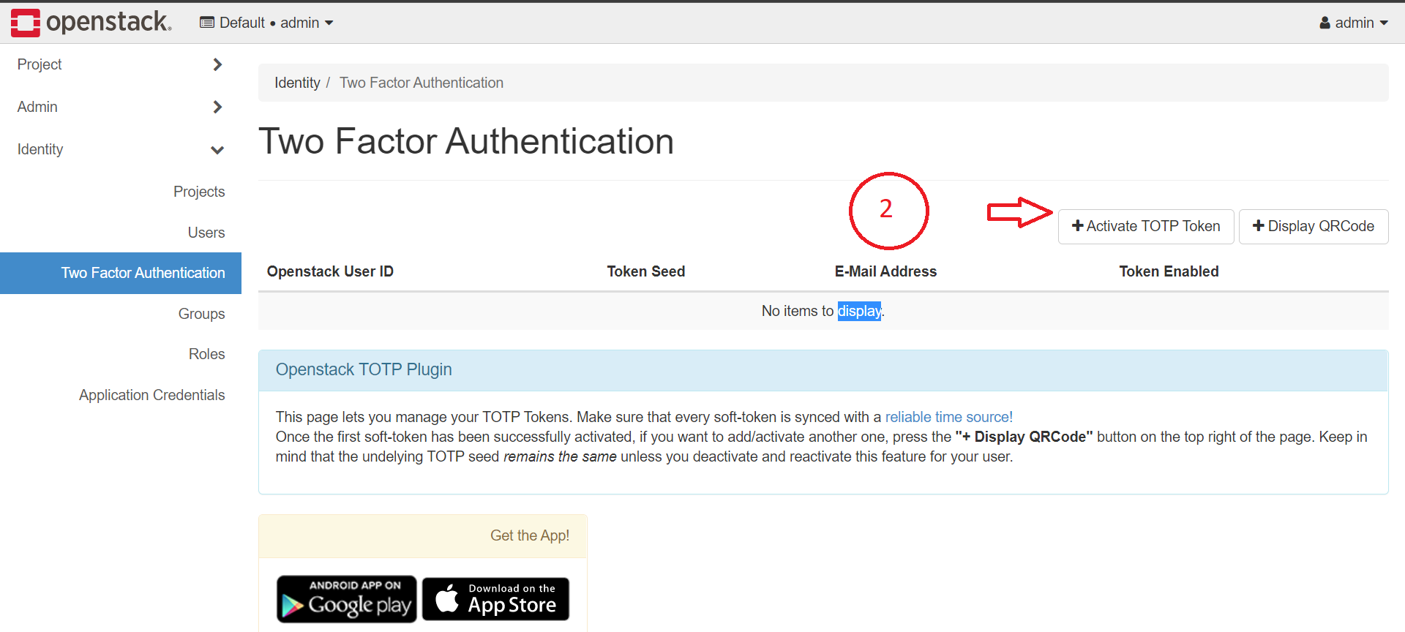
II. USER MANAGEMENT
2. Cấu hình đăng nhập bằng OTP

Slide 15
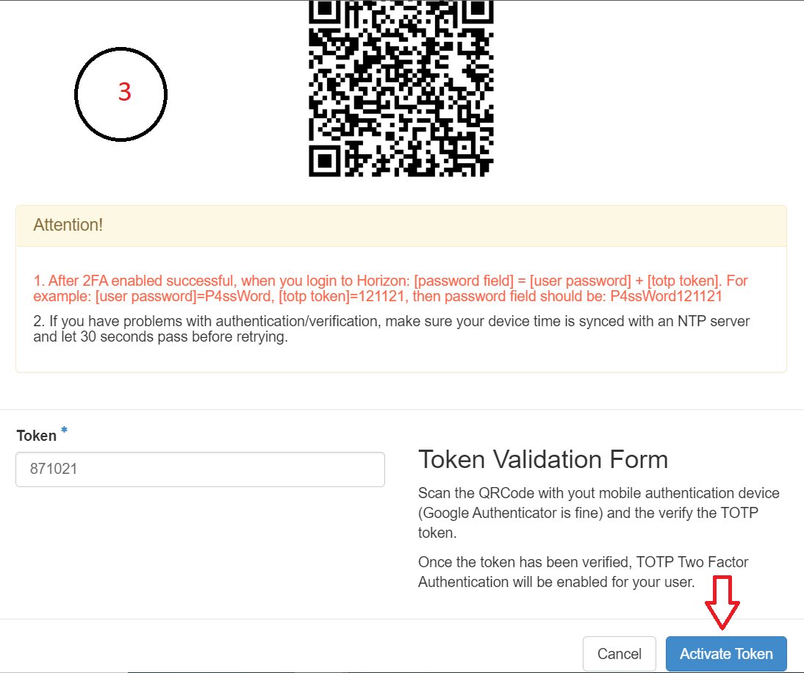
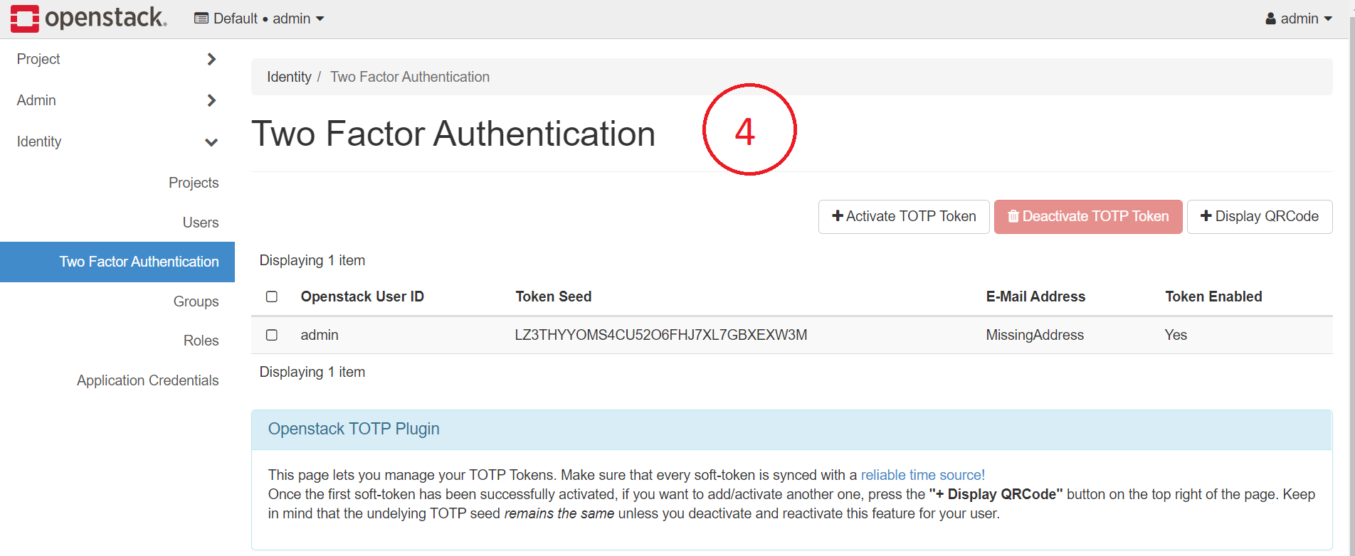
II. USER MANAGEMENT
2. Cấu hình đăng nhập bằng OTP

Slide 16
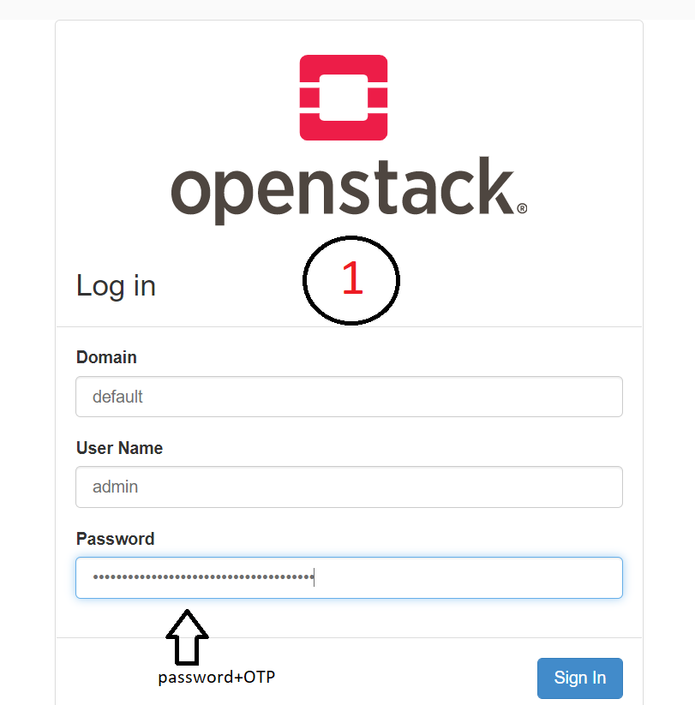
II. USER MANAGEMENT
3. Đăng nhập qua OTP

Slide 17
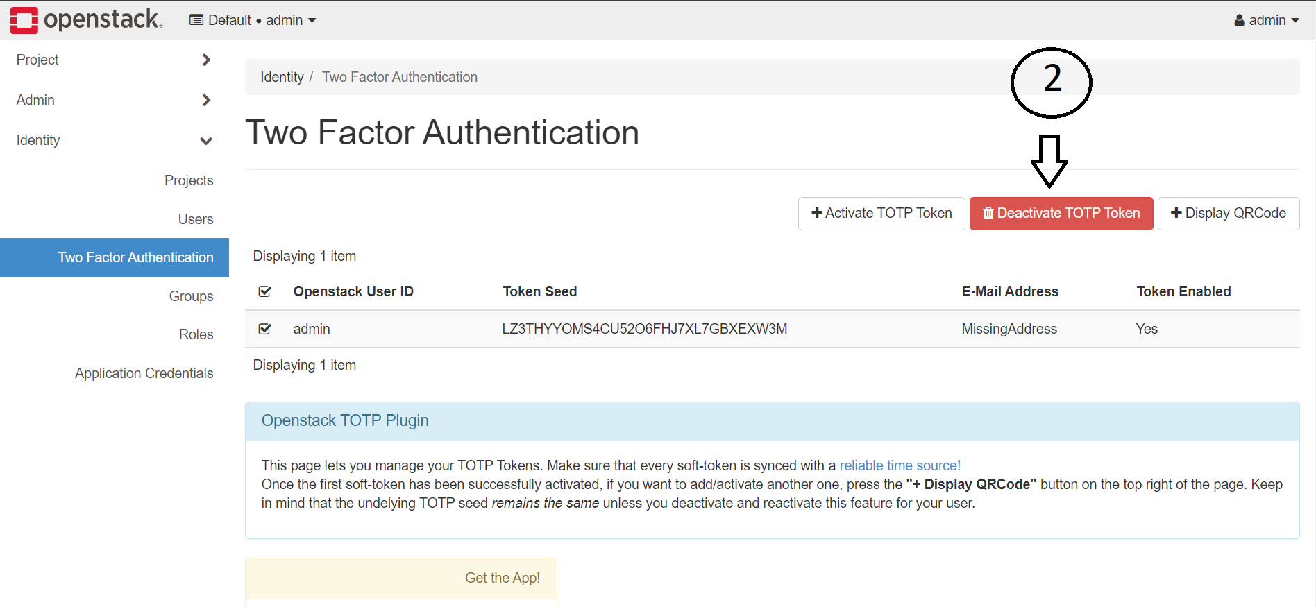
II. USER MANAGEMENT
4. Remove OTP

Slide 18
III. NETWORK MANAGEMENT
1. Cấu hình và quản lý Provider Network
2. Cấu hình và quản lý Tenant Network
3. Cấu hình và quản lý Tenant Router
4. Tạo Floating IP để truy cập VM từ mạng ngoài
5. Cấu hình Neutron port trong case sử dụng VIP

Slide 19
III. NETWORK MANAGEMENT
1. Cấu hình và quản lý Provider Network
Bước 1: Cấu hình bridge trên host vât lý và mapping bridge với physical network.
Case thực tế: Quy hoạch 4 VLAN networks dùng để cung cấp kết nối mạng cho các VM kết nối ra bên ngoài. Các bước cấu hình:
Cấu hình sẵn 4 VLAN 4, 5, 6, 7 trên switch vật lý
Cấu hình trunk port trên các switch vật lý và kết nối với card mạng của host vật lý (có thể là single-port interface hoặc bonding interfaces), trunk các VLAN đã cấu hình trên switch
Tạo provider bridge (chạy bằng phần mềm open vswitch) trên host vật lý và add interfaces trên physical host (interfaces đã kết nối vào trunk port trên switch vật lý). Kết nối bridge-host interface này là kết nối trung gian để truyền tải lưu lượng giữa VMs và mạng ngoài
Cấu hình openvswitch agent, mapping alias của các provider network với ovs bridge đã tạo, mục đích là để cấu hình nội bộ host vật lý phục vụ cho kết nối trên các provider network.
Cấu hình ml2 agent, cấu hình alias network mapping với 4 VLAN 4, 5, 6, 7. Ví dụ: providernet. Giá trị này cần phải ghi nhớ để tạo provider network. Một alias có thể đại diện cho nhiều provider network (các provider network mà cấu hình mapping vào cùng một provider bridge).

Slide 20
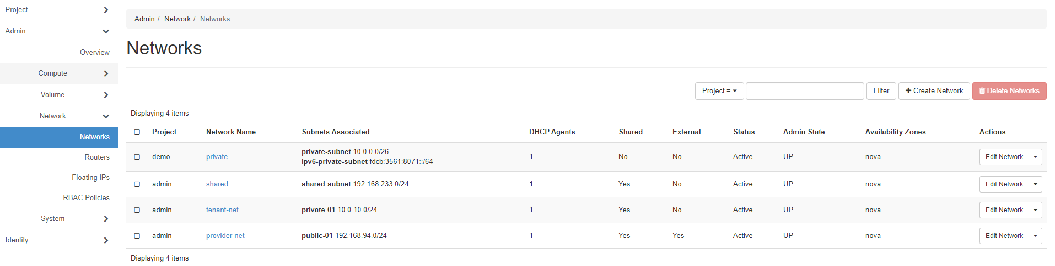
III. NETWORK MANAGEMENT
1. Cấu hình và quản lý Provider Network
Bước 2: Tạo provider network trên portal
Truy cập vào Admin > Network > Networks > Create Network

Slide 21
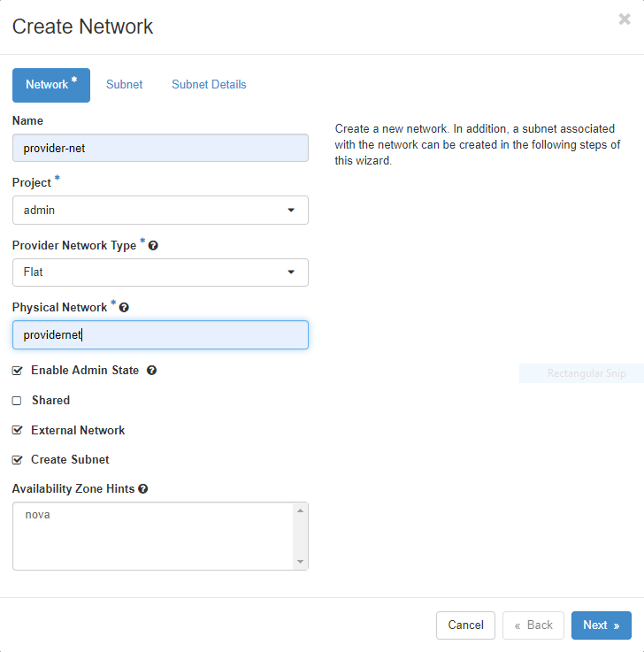
III. NETWORK MANAGEMENT
1. Cấu hình và quản lý Provider Network
Thiết lập thông tin cho mạng. Chú ý các thông tin sau:
Physical Network: là alias của provider network đã cấu hình trước đó
Provider Network Type và Provider Network Segment ID: chọn type Vlan và nhập vlan ID đã cấu hình trước đó
Tích chọn “Shared” nếu cho phép VM được nối trực tiếp vào provider network
Tích chọn “External Network” nếu muốn cung cấp kết nối mạng theo hình thức cấp phát floating IP (mapping 1 IP trên provider network vào 1 hoặc nhiều private IP)

Slide 22
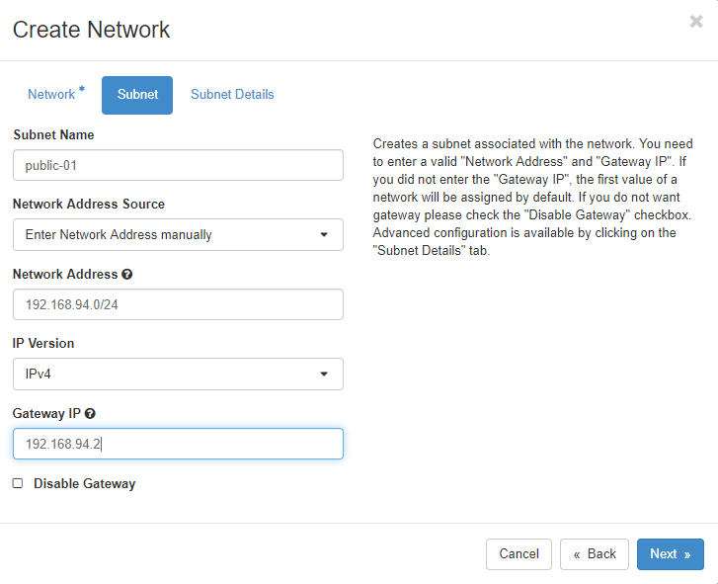
III. NETWORK MANAGEMENT
1. Cấu hình và quản lý Provider Network
Tiếp đến tạo Subnet cho mạng

Slide 23
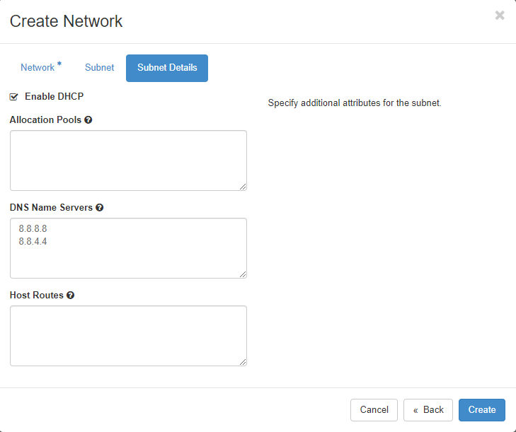
III. NETWORK MANAGEMENT
1. Cấu hình và quản lý Provider Network
Cấu hình chi tiết cho mạng và click Create:
Allocation Pools: các dải IP cấp phát cho VM. Ví dụ:
172.16.4.100,172.16.4.199
172.16.4.224,172.16.4.253
DNS server: cấu hình dns server sử dụng trong case cần cung cấp kết nối mạng cho VM ra ngoài internet. Ví dụ:
8.8.8.8
8.8.4.4

Slide 24
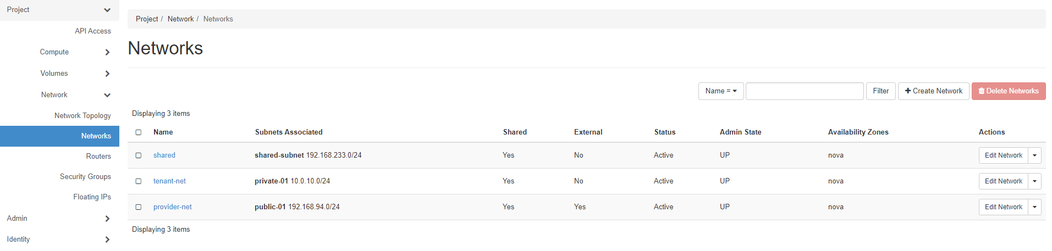
III. NETWORK MANAGEMENT
2. Cấu hình và quản lý Tenant Network
Để tạo tenant network truy cập vào Project > Network > Networks > Create Network

Slide 25
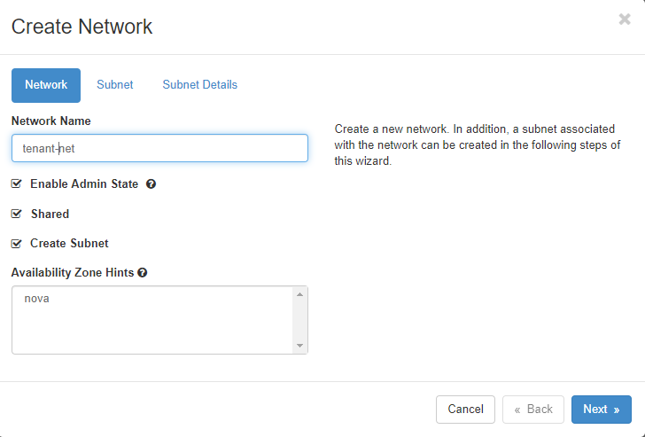
III. NETWORK MANAGEMENT
2. Cấu hình và quản lý Tenant Network
Thiết lập thông tin cho mạng

Slide 26
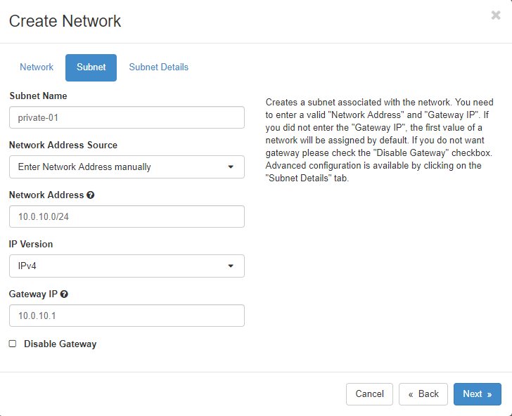
III. NETWORK MANAGEMENT
2. Cấu hình và quản lý Tenant Network
Tiếp đến tạo Subnet cho mạng

Slide 27
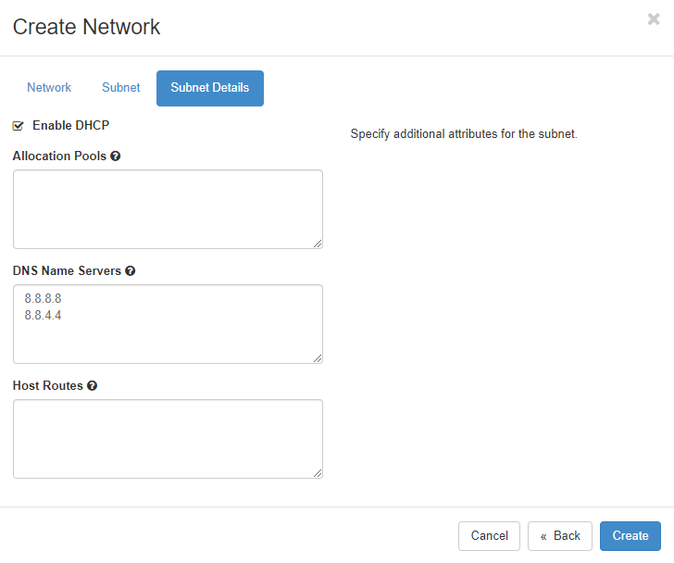
III. NETWORK MANAGEMENT
2. Cấu hình và quản lý Tenant Network
Cuối cùng cấu hình chi tiết cho mạng

Slide 28
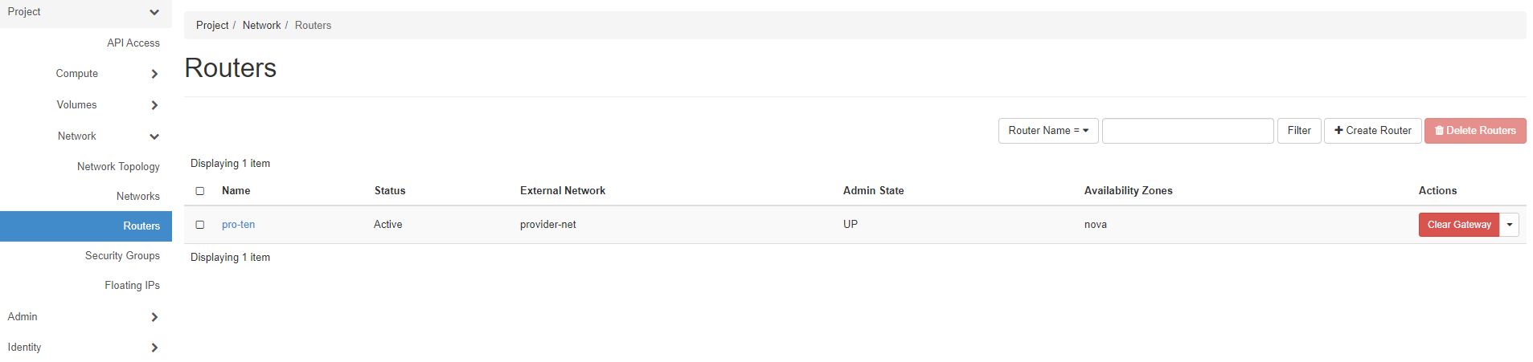
III. NETWORK MANAGEMENT
3. Cấu hình và quản lý Tenant Router
Để tạo tenant router truy cập vào Project > Network > Routers > Create Router

Slide 29
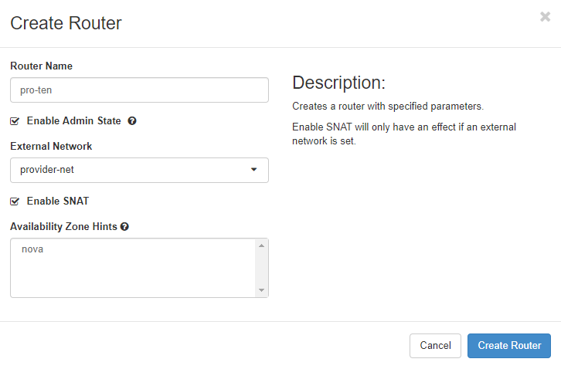
III. NETWORK MANAGEMENT
3. Cấu hình và quản lý Tenant Router
Thiết lập thông tin cho router

Slide 30
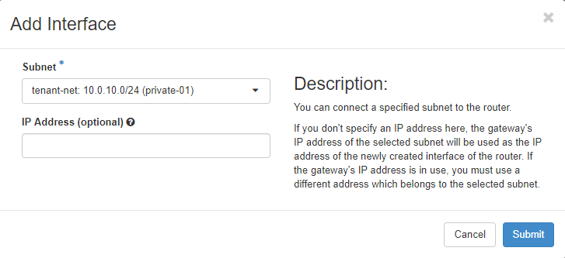
III. NETWORK MANAGEMENT
3. Cấu hình và quản lý Tenant Router
Để thêm interface của tenant network vào router vừa tạo, chọn router “pro-ten”, chuyển qua tab Interfaces, chọn Add Interface

Slide 31
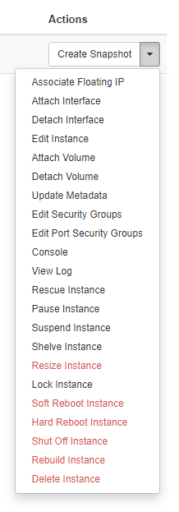
III. NETWORK MANAGEMENT
4. Tạo Floating IP để truy cập VM từ mạng ngoài
Để gán floating ip cho một VM truy cập vào Project > Instances > Associate Floating IP

Slide 32
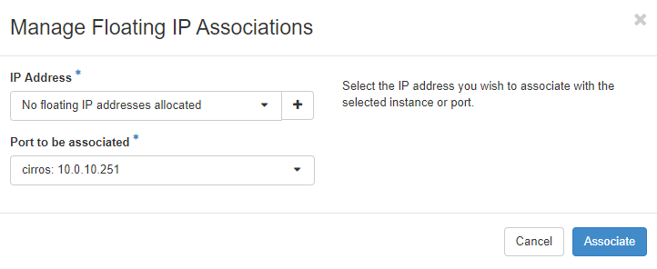
III. NETWORK MANAGEMENT
4. Tạo Floating IP để truy cập VM từ mạng ngoài
Chọn biểu tượng dấu "+" để tạo mới floating ip

Slide 33
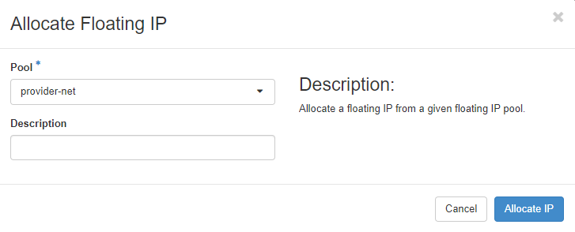
III. NETWORK MANAGEMENT
4. Tạo Floating IP để truy cập VM từ mạng ngoài
Chọn provider-net, sau đó chọn Allocate IP

Slide 34
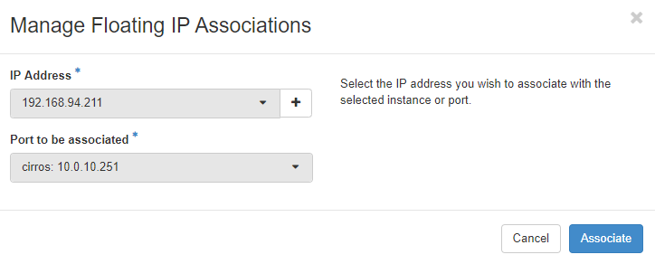
III. NETWORK MANAGEMENT
4. Tạo Floating IP để truy cập VM từ mạng ngoài
Sau đó chọn Associate

Slide 35
III. NETWORK MANAGEMENT
5. Cấu hình Neutron port trong case sử dụng VIP
Usecases: Cấu hình VIP cho hệ thống có yêu cầu VIP để đảm bảo tính sẵn sang
Case điển hình: Cấu hình VIP cho mô hình HA/load balancing sử dụng keepalived và haproxy.
Bài toán mẫu: Cấu hình VIP 172.16.7.203 cho đảm bảo HA cho 2 node Haproxy 172.16.7.201 và 172.16.7.202
Các bước thực hiện:
Bước 1: Tạo sẵn các port với fixed IP là 172.16.7.201, 172.16.7.202, 172.16.7.203. Cấu hình address pair trên 2 port 172.16.7.201 và 172.16.7.202, cho phép lưu lượng truy cập được vào VIP lắng nghe trên các port này, tránh hiện tượng VIP bị chặn truy cập vì cơ chế IP spoofing.
Bước 2: Tạo 2 VMs Haproxy lần lượt attach các port 172.16.7.204 và 172.16.7.205, gán security group có allow giao thức VRRP (protocol number là 112) trên dải mạng 172.16.7.0/24. . Lưu ý rằng VIP port 172.16.7.203 tạo ra chỉ để nhằm mục đích không cho phép VMs khác trên OpenStack sử dụng IP này.
Bước 3: Cài đặt haproxy, keepalived và cấu hình VIP trên 2 nodes Haproxy. Check đảm bảo truy cập được VIP từ bên ngoài

Slide 36
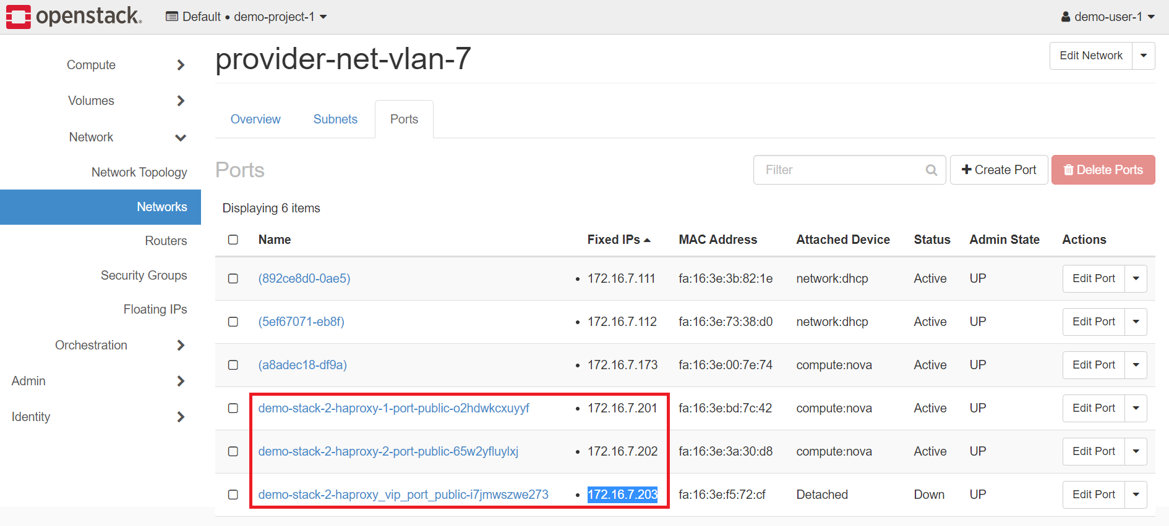
III. NETWORK MANAGEMENT
5. Cấu hình Neutron port trong case sử dụng VIP
Bước 1: Tạo sẵn các port với fixed IP là 172.16.7.201, 172.16.7.202, 172.16.7.203 & cấu hình address pair

Slide 37
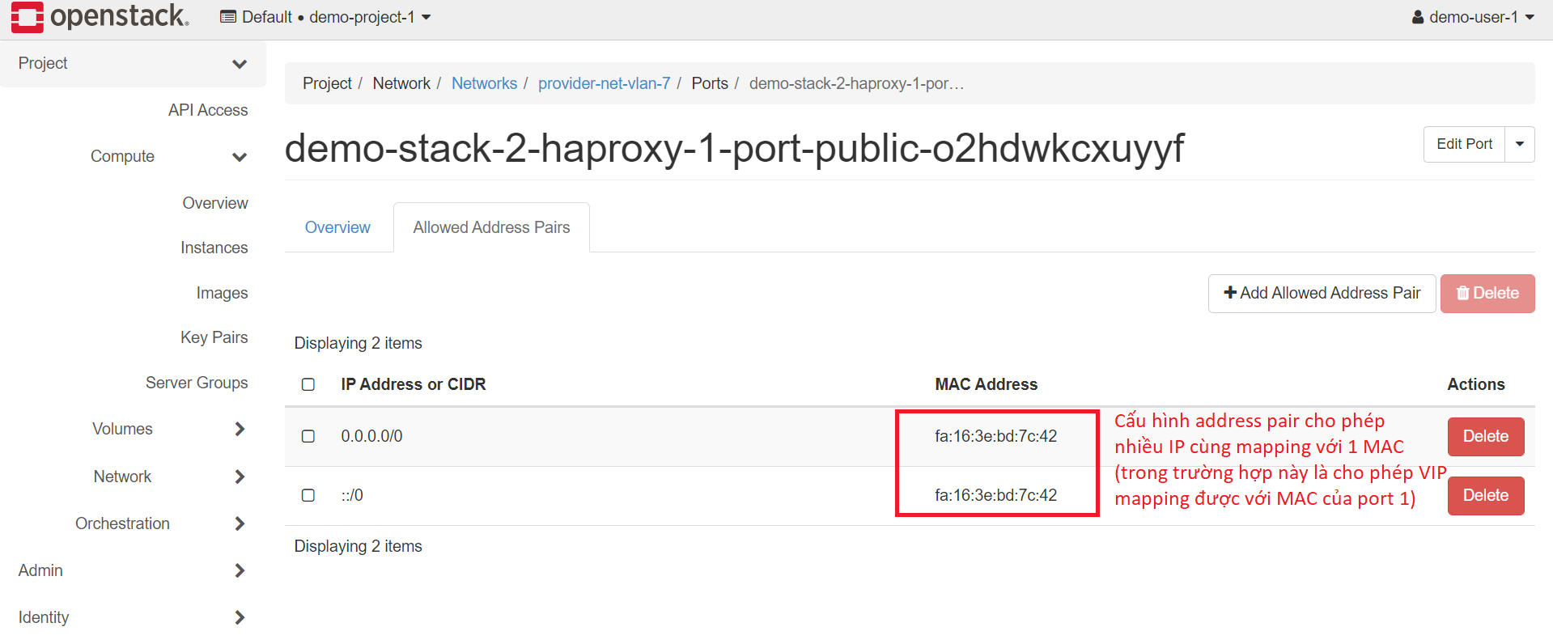
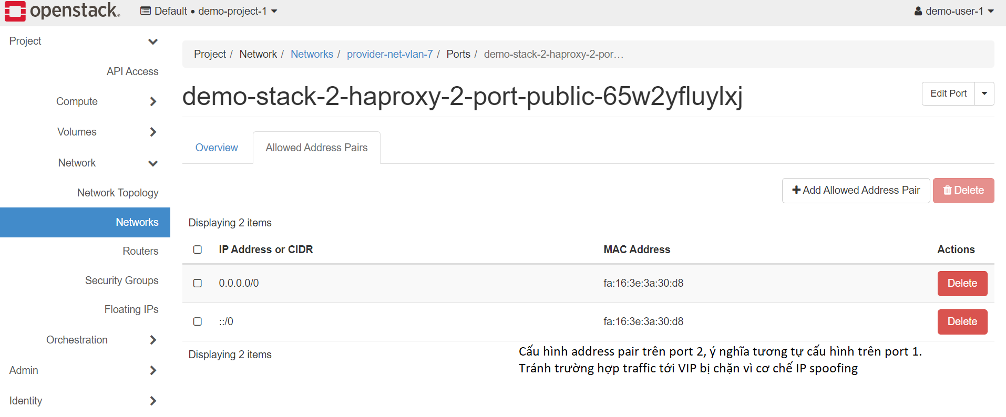
III. NETWORK MANAGEMENT
5. Cấu hình Neutron port trong case sử dụng VIP
Bước 1: Tạo sẵn các port với fixed IP là 172.16.7.201, 172.16.7.202, 172.16.7.203 và cấu hình address pair

Slide 38
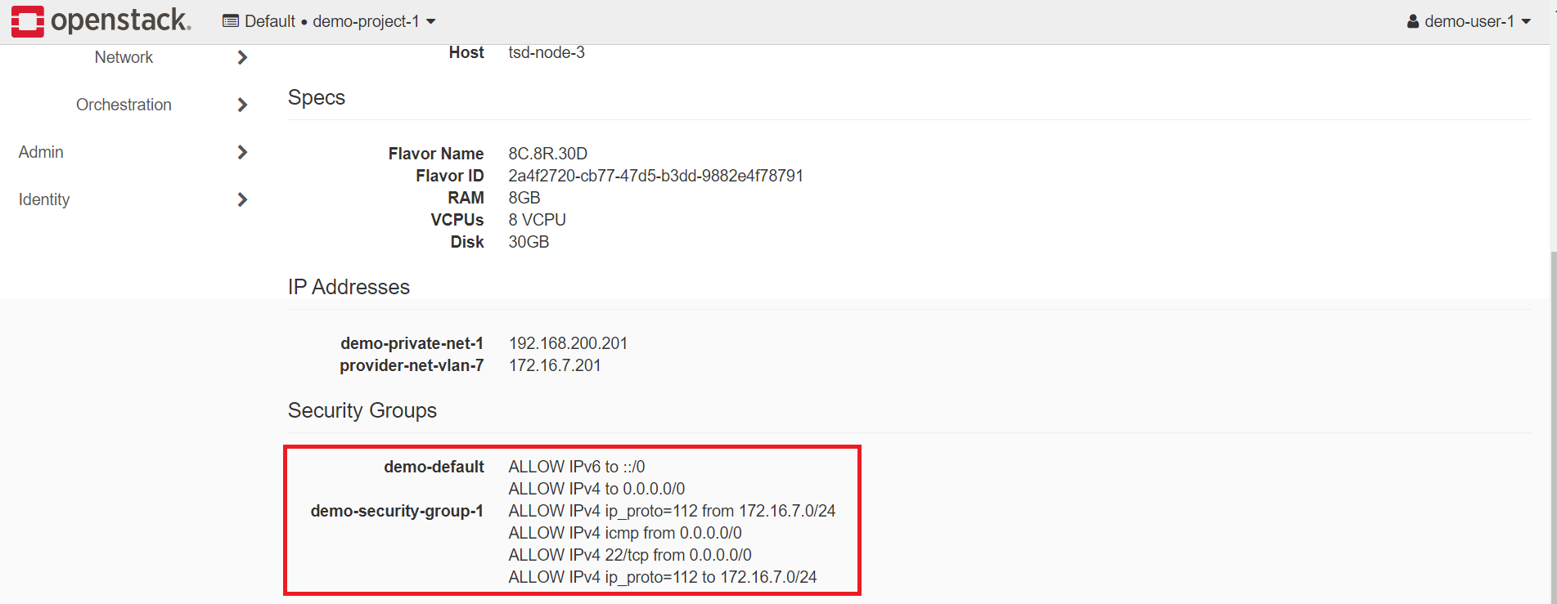
III. NETWORK MANAGEMENT
5. Cấu hình Neutron port trong case sử dụng VIP
Bước 2: Tạo 2 VMs Haproxy lần lượt attach các port 172.16.7.204 và 172.16.7.205, gán security group có allow giao thức VRRP (protocol number là 112) trên dải mạng 172.16.7.0/24. . Lưu ý rằng VIP port 172.16.7.203 tạo ra chỉ để nhằm mục đích không cho phép VMs khác trên OpenStack sử dụng IP này.

Slide 39
III. NETWORK MANAGEMENT
5. Cấu hình Neutron port trong case sử dụng VIP
Bước 3: Cài đặt haproxy, keepalived và cấu hình VIP trên 2 nodes Haproxy. Check đảm bảo truy cập được VIP từ bên ngoài

Slide 40
IV. VM MANAGEMENT
1. Tạo flavor
2. Tạo cloud images
3. Tạo keypair
4. Tạo Security Group
5. Tạo VM
6. Gắn thêm ổ cứng cho VM
7. Xóa VM
8. Update cấu hình VM
9. Snapshot cho VM
10. Restore 1 VM về VM trắng
11. Live Migrate/Cold Migrate VM

Slide 41
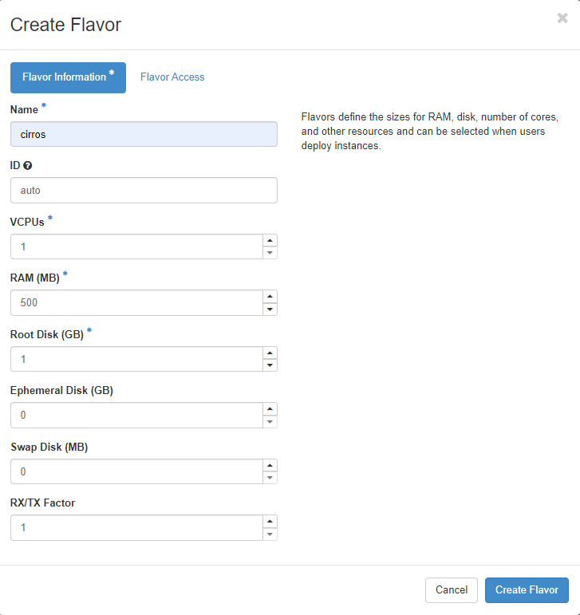
IV. VM MANAGEMENT
1. Tạo flavor
Để tạo flavor, vào Admin > Compute > Flavors > Create Flavor

Slide 42
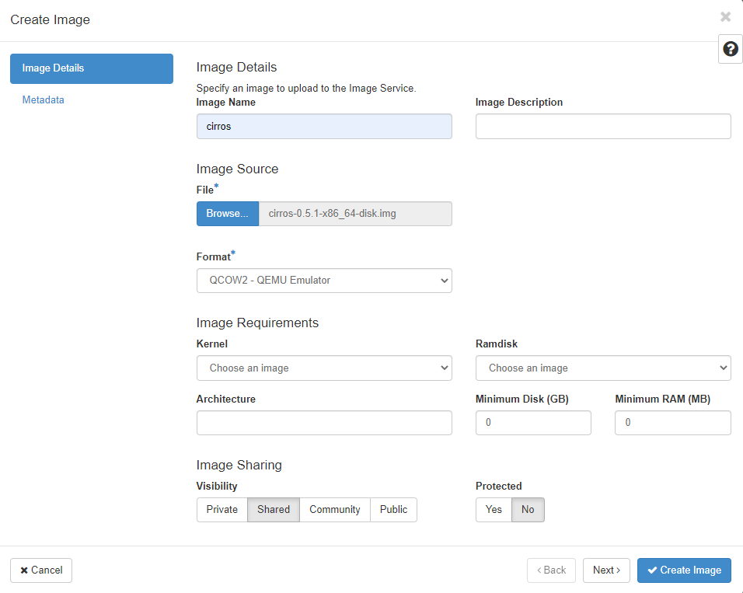
IV. VM MANAGEMENT
2. Tạo cloud images
Để tạo Image, vào Admin > Compute > Images > Create Image và thiết lập như sau.
Lưu ý: sử dụng cloud image như trên trang chủ khuyến cáo.

Slide 43
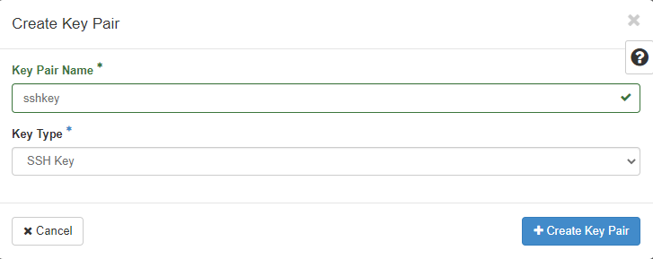
IV. VM MANAGEMENT
3. Tạo keypair
Để tạo keypair vào Project > Compute > Key Pairs > Create Key Pair.
Sau khi tạo xong ssh key, trình duyệt sẽ tự động tải về file key dùng để ssh.

Slide 44
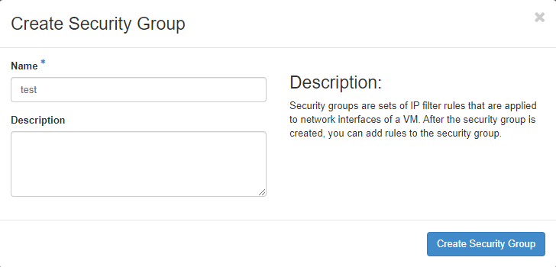
IV. VM MANAGEMENT
4. Tạo Security Group
Để tạo Security Group vào Project > Network > Security Groups > Create Security Group

Slide 45
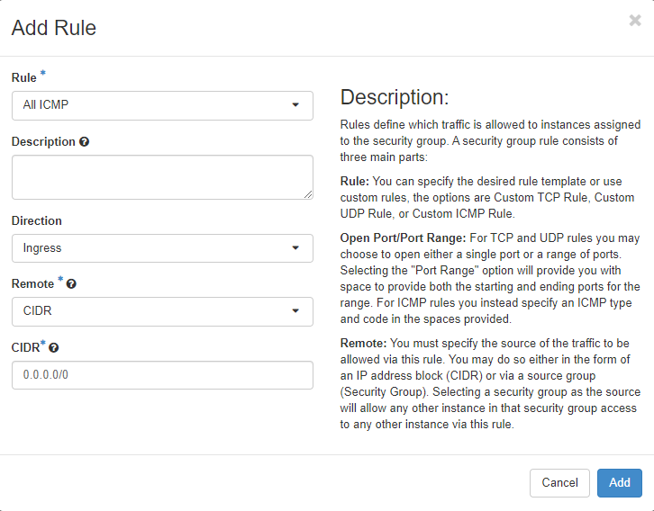
IV. VM MANAGEMENT
4. Tạo Security Group
Thêm các rule vào Security Group mới tạo vào Manage Rules của “test”, sau đó chọn Add Rule
Thêm rule All ICMP để có thể ping instance

Slide 46
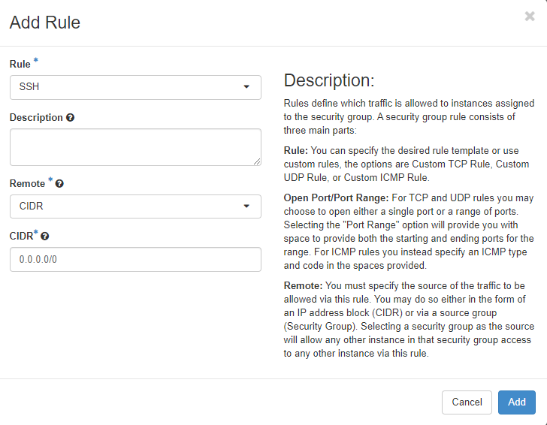
IV. VM MANAGEMENT
4. Tạo Security Group
Thêm rule SSH để có thể ssh instance

Slide 47
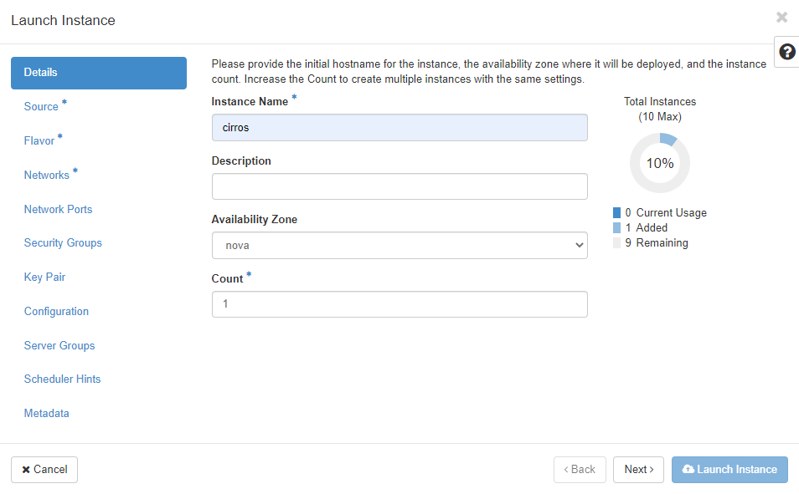
IV. VM MANAGEMENT
5. Tạo VM
Để tạo Instance, vào Project > Compute > Instances > Launch Instance

Slide 48
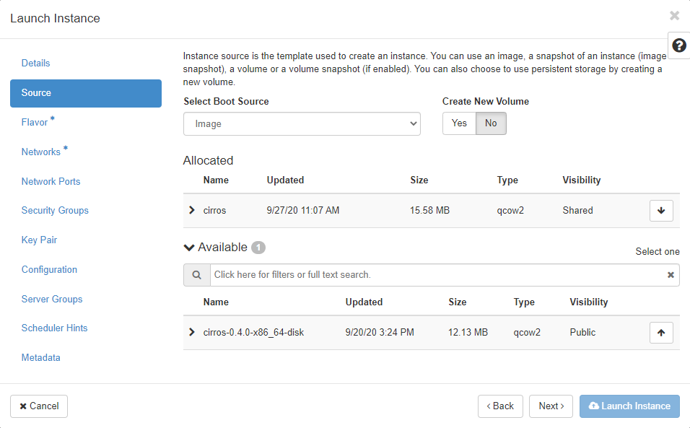
IV. VM MANAGEMENT
5. Tạo VM
Chọn Source cho VM

Slide 49
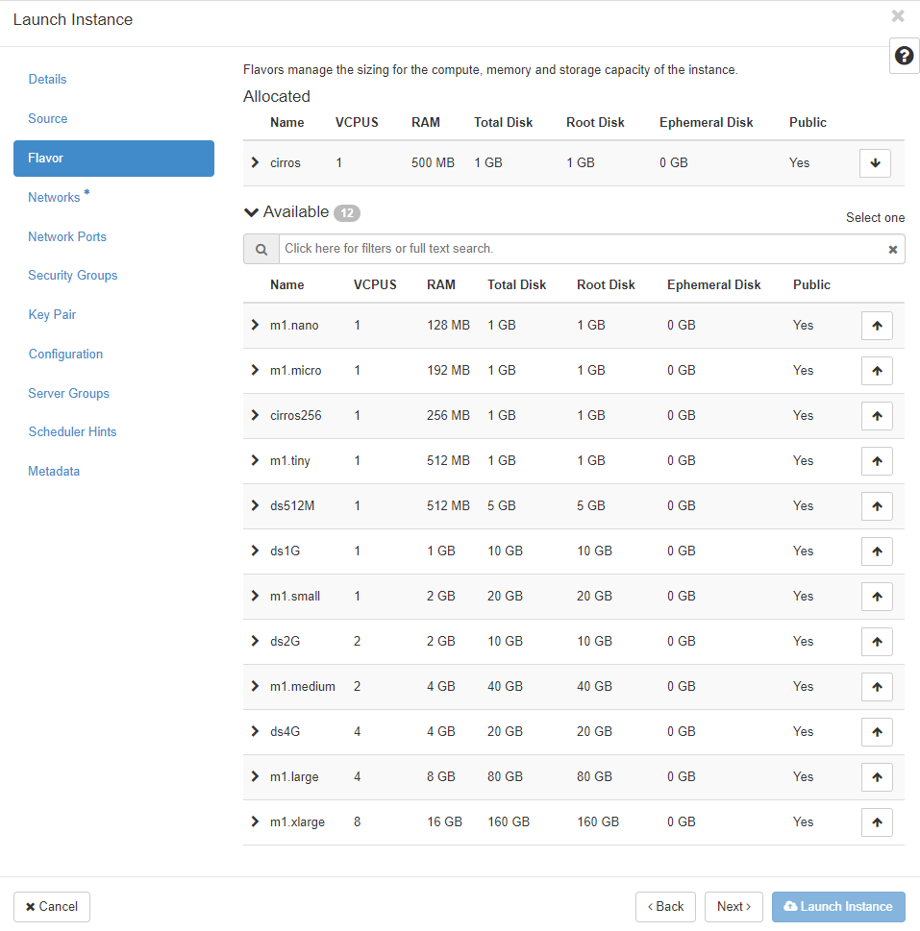
IV. VM MANAGEMENT
5. Tạo VM
Chọn Flavor cho VM

Slide 50
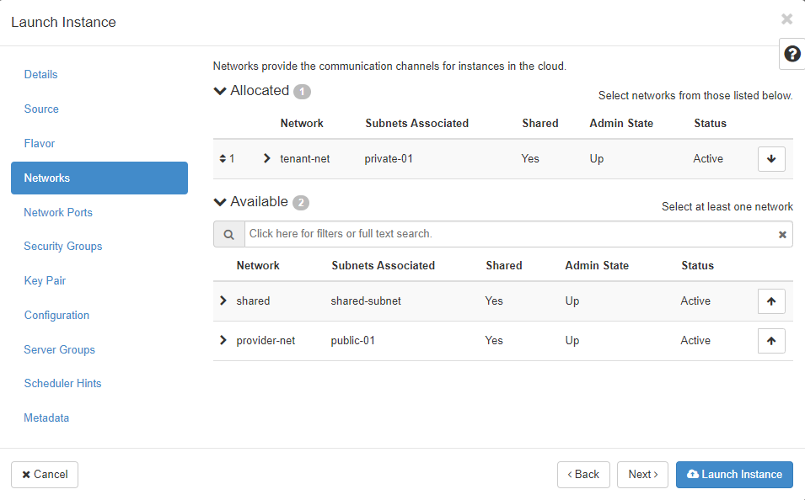
IV. VM MANAGEMENT
5. Tạo VM
Chọn Networks cho VM

Slide 51
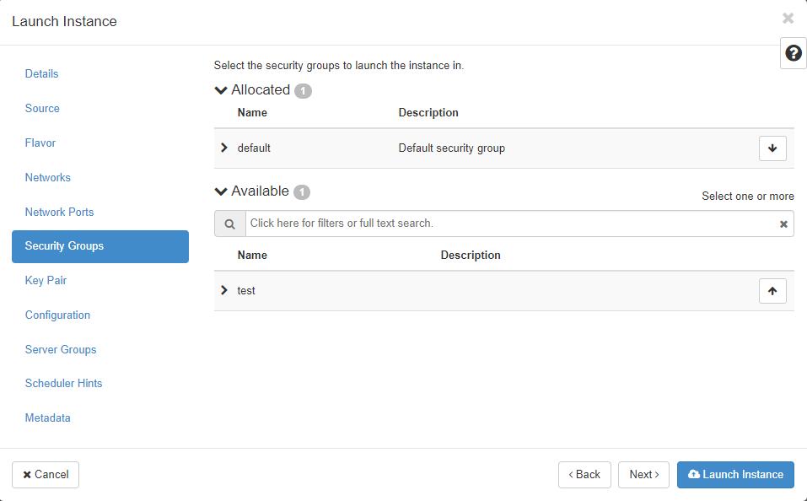
IV. VM MANAGEMENT
5. Tạo VM
Chọn Security Groups cho VM

Slide 52
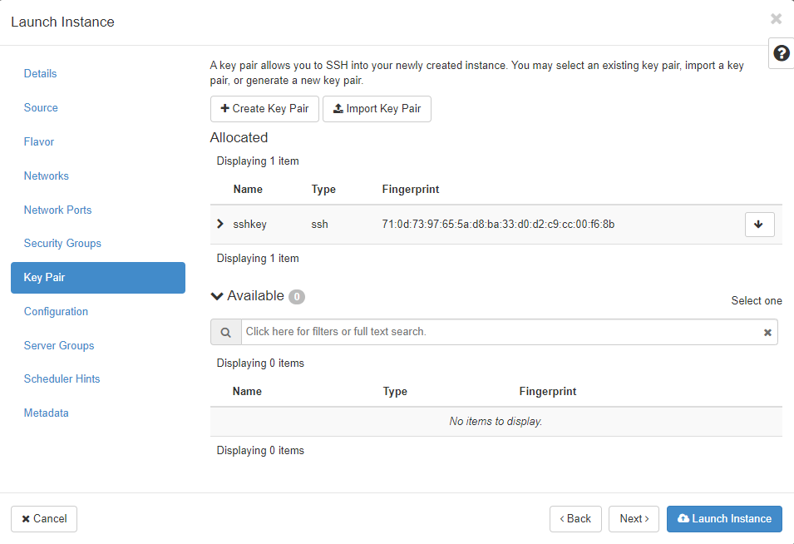
IV. VM MANAGEMENT
5. Tạo VM
Chọn Key Pair cho VM

Slide 53
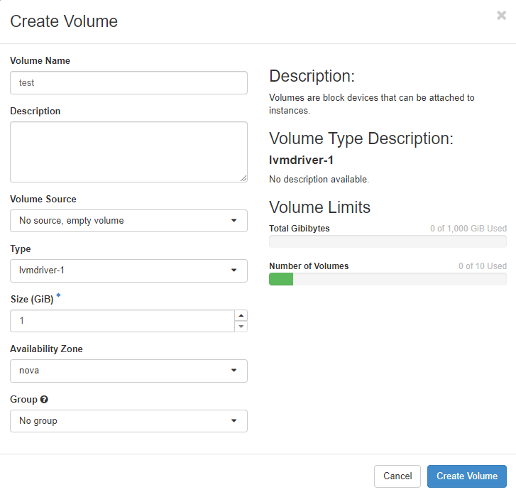
IV. VM MANAGEMENT
6. Gắn thêm ổ cứng cho VM
Nếu chưa có volume thì tạo 1 volume mới bằng cách vào Project > Volumes > Volumes > Create Volume

Slide 54
IV. VM MANAGEMENT
6. Gắn thêm ổ cứng cho VM
Sau đó gắn volume vừa tạo cho VM vào Project > Instances > Attach Volume

Slide 55
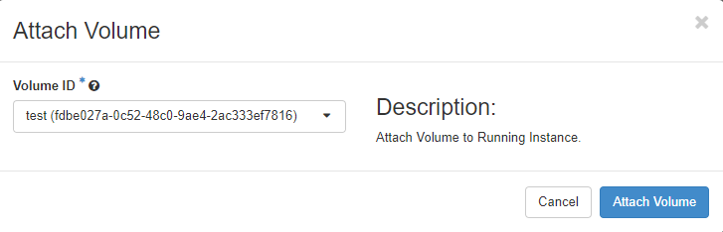
IV. VM MANAGEMENT
6. Gắn thêm ổ cứng cho VM
Rồi chọn volume cần gán

Slide 56
IV. VM MANAGEMENT
7. Xóa VM
Để xóa VM vào Project > Instances > Delete Instance

Slide 57
IV. VM MANAGEMENT
8. Update cấu hình cho VM
Để update cấu hình cho VM vào Project > Compute > Instances > Resize Instance

Slide 58
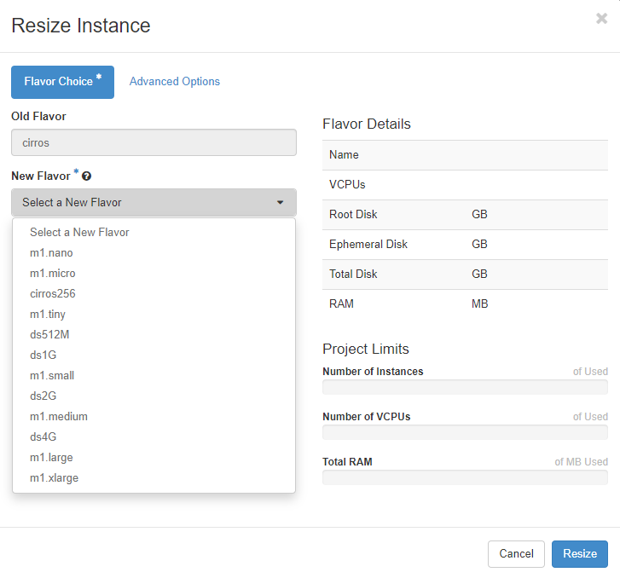
IV. VM MANAGEMENT
8. Update cấu hình cho VM
Rồi chọn cấu hình cần update

Slide 59

IV. VM MANAGEMENT
9. Snapshot cho VM
Để tạo snapshot cho VM vào Project > Compute > Instances > Create Snapshot (chọn ở VM muốn tạo snapshot)

Slide 60

IV. VM MANAGEMENT
10. Restore 1 VM
Để restore 1 VM vào Project > Compute > Images chọn snapshot muốn khôi phục rồi chọn Launch

Slide 61

IV. VM MANAGEMENT
10. Restore 1 VM
Sau đó thực hiện các bước như tạo 1 VM mới

Slide 62
IV. VM MANAGEMENT
11. Live Migrate/Cold Migrate VM
Usecases và sự khác biệt giữa hai hình thức migrate
Live Migration | Cold Migration
Sử dụng để migrate VM giữa hai host vật lý không làm down time dịch vụ trên VM | Sử dụng để migrate VM giữa hai host vật lý, yêu cầu tắt VM, áp dụng cho trường hợp cần ứng cứu các VM có tải lớn, live migration tốn quá nhiều tải và thời gian để thực hiện
Không yêu cầu tắt VM | Yêu cầu tắt VM
Chỉ định được host đích muốn migrate VM tới | Không chỉ định đươc host đích
Yêu cầu hai host vật lý cùng CPU model | Không yêu cầu hai host vật lý cùng CPU model, VM sau khi migrate tới host đích sẽ ăn theo CPU model hỗ trợ trên host đích

Slide 63


IV. VM MANAGEMENT
11. Live Migrate/Cold Migrate VM
Live Migration

Slide 64


IV. VM MANAGEMENT
11. Live Migrate/Cold Migrate VM
Live Migration

Slide 65


IV. VM MANAGEMENT
11. Live Migrate/Cold Migrate VM
Cold Migration

Slide 66


IV. VM MANAGEMENT
11. Live Migrate/Cold Migrate VM
Cold Migration

Slide 67
V. TRIỂN KHAI DỰ ÁN BẰNG HEAT TEMPLATES
1. Cấu trúc Heat templates
2. Tạo heat stack từ Heat templates

Slide 68

V. TRIỂN KHAI DỰ ÁN BẰNG HEAT TEMPLATES
1. Cấu trúc Heat templates
Credit: https://doc.cloud.global.fujitsu.com/lib/iaas/en/heat-template/concept/template_structure.html
Cấu trúc template cơ bản

Slide 69
V. TRIỂN KHAI DỰ ÁN BẰNG HEAT TEMPLATES
1. Cấu trúc Heat templates
Giải thích các section
Section | Required | Description
heat_template_version | Yes | The HOT version. Specified as 2013-05-23.
description | No | Defines a description of the template.
parameters | No | Defines the input parameters. This is used when instantiating the template.
resources | No | Defines the resources.
outputs | No | Defines the output parameters. This can be used by users after instantiation of the template has been completed.

Slide 70

V. TRIỂN KHAI DỰ ÁN BẰNG HEAT TEMPLATES
2. Tạo heat stack từ Heat templates
Bước 1: Chuẩn bị file template example.yml

Slide 71

V. TRIỂN KHAI DỰ ÁN BẰNG HEAT TEMPLATES
2. Tạo heat stack từ Heat templates
Bước 2: Truy cập portal → Project → Orchestration → Stacks → Launch Stack

Slide 72

V. TRIỂN KHAI DỰ ÁN BẰNG HEAT TEMPLATES
2. Tạo heat stack từ Heat templates
Bước 3: Chọn file template example.yml đã chuẩn bị

Slide 73

V. TRIỂN KHAI DỰ ÁN BẰNG HEAT TEMPLATES
2. Tạo heat stack từ Heat templates
Bước 4: Next và điền các tham số, sau đó click Launch. Đợi cho tới khi stack tạo thành công.

